Slide 1

Бөлімнің тақырыбы: Сүйіспеншілік пен достық
Сабақтың тақырыбы: Жаман жолдас

Slide 2
Оқу мақсаттары:
7.О5.Мәтін бойынша проблемалық сұрақтар құрастыру
7.ӘТН4. Еліктеуіш сөздердің мәнмәтіндегі қолданысын түсіну
Сабақ мақсаттары:
Мәтін бойынша проблемалық сұрақтар құрастырады.
Еліктеуіш сөздердің мәнмәтіндегі қолданысын түсінеді.
Бағалау критерийі:
Проблемалық сұрақтар құрастыру
Еліктеуіш сөздердің қолданысын түсіну

Slide 3
Миға шабуыл
1.Досың бар ма?
2.Адал достық дегеніміз қандай болады?
3.Жаман досқа қандай сипаттама берер едің?

Slide 4
Ой түрткі
Қандай сұрақтарды проблемалық сұрақ дейміз?
Мына сөздерді еліктеуіш сөздерге жатқызуға бола ма? Мысалы: Мылтық тарс етті.Ағаш гүрс етті.Атты жігіт мырс-мырс күлді.Абай селк етіп,жалт қарады.
Еліктеуіш сөздерге анықтаманы қалай берер едің?
Өзіңді тексер

Slide 5
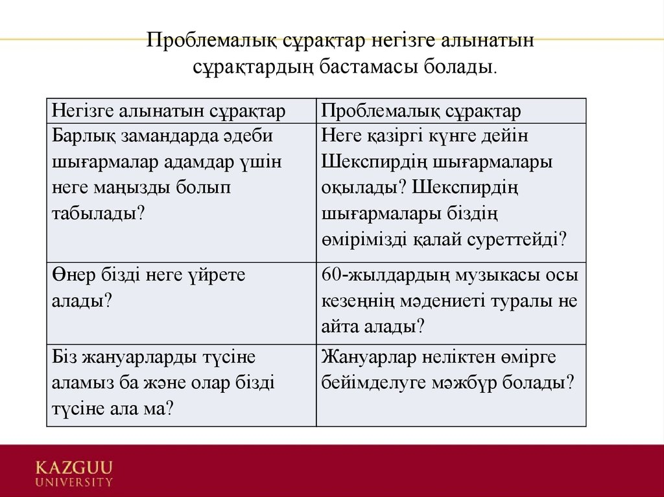

Slide 6
Өзіңді тексер
Еліктеу сөздер екіге бөлінеді: бір тобы еліктеуіш сөздер,екіншісі бейнелеуіш сөздер деп аталады.
Еліктеуіш сөздер табиғатта ұшырасатын сан алуан құбылыстар мен заттардың бір-біріне қақтығысу-соқтығысуларынан туатын дыбыстардың атауларын айтамыз. Мысалы: Мылтық тарс етті. Ондағы тарс деген сөз мылтықтың атылуынан туған дыбыстың атын білдіреді.
Бейнелеуіш сөздер табиғатта кездесетін құбылыстар мен заттардың әрекет-қимылдарын көзбен көру арқылы қабылданған бейне көріністердің атауларын білдіреді.Мысалы:Қарға қарқ етті деген сөйлемдерді алсақ, қарқ деген сөз қарғаның дыбыстауынан (қарқылдауынан) шыққан дыбыстың атын білдіреді.Сол сияқты жалт-жұлт, желп-желп, маң-маң, жапыр-жұпыр т.б.

Slide 7
1-тапсырма
Мәтінді оқып, проблемалық сұрақтар құрастырыңыз.
Оқылым кезі
Екі дос пен аю
Екі дос кісі жолдастасып келе жатып, бір аюға ұшырапты. Бұл екі кісінің біреуі әлсіз, ауру екен, екіншісі мықты, жас жігіт, аюды көрген соң бұл жігіт, ауру жолдасын тастап, өзі бір үлкен ағаштың басына шығып кетті дейді. Ауру байғұс ағашқа шығуға дәрмені жоқ, жерге құлады да созылып, өлген кісі болды да жатты: есітуі бар еді, аю өлген кісіге тимейді деп. Аю бұл жатқан кісінің қасына келіп иіскелеп тұрды да, дыбысы білінбеген соң тастап жөніне кетті. Мұнан соң манағы жолдасы ағаштан түсіп, аурудан сұрапты:
- Достым, аю құлағыңа не сыбырлап кетті?
Ауру айтты дейді:
- Аю құлағыма ақыл сыбырлады, екінші рет тар жерде жолдасын тастап қашатын достармен жолдас болма деді,- дейді.
Ы.Алтынсарин

Slide 8
Дескрипторы
-мәтіндегі түйінді ойды анықтайды-1 балл
-идеясы бойынша проблемалық 3 сұрақ құрастырады- 3балл
-жаман досқа сипаттама береді- 1 балл
-түйінді пікір ұсынады- 1балл

Slide 9
Жақсы дос пен жаман дос
https://www.youtube.com/watch?v=6yOE4H-kj78
2-тапсырма
«Жаман дос пен жақсы дос» тақырыбында берілген еліктеу сөздерді қатыстыра отырып, мәтін құрастырыңыз (сарт-сұрт, қылтың-сылтың, мырс-мырс, селк т.б.).
Дескрипторы:
-мәтін құрастырады- 1балл
-тақырыпты ашады- 1балл
-еліктеу сөздерді қолданады- 2 балл
-бейнежазбадағы ойды жалғастырады -1балл

Slide 10

Қорытынды
Халықта «Алтын берген – дос емес, ақыл берген – дос» деген мақал бар. Достық – бұл өмірдегі еш нәрсемен бағаланбайтын құндылық.Дос табу оңай, ал оны сақтау қиын. Сенім мен жарқын көңіл – достықты берік ететін тірек саналады. Өзі шынайы дос бола білген адамның достары да көп болады және жер бетінде өзін жалғыз сезінбейді. Күнделікті өмірде көңіліңе шапа­ғат сәулесін шашып, сенің төрт құбы­лаң­ды тең ететін айналаңдағы доста­рың­ның басы бұзылмағаны қандай жақсы. Сондықтан жаман достан бойыңды аулақ ұста. Оның жаман қылықтарын түзеуге себепші бол.Адал достықты бағала.

